Slide 1
Flex

Slide 2

布局的传统解决方案，基于盒状模型，依赖 display属性 + position属性 + float属性。它对于那些特殊布局非常不方便，比如，垂直居中就不容易实现。

Slide 3
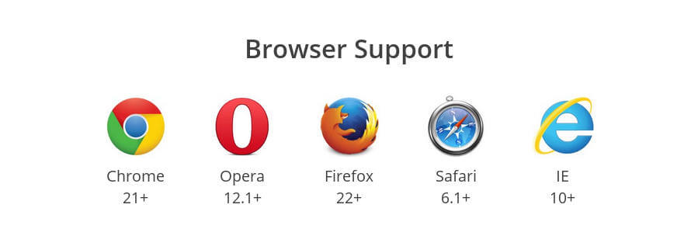
2009年，W3C提出了一种新的方案----Flex布局，可以简便、完整地实现各种页面布局。目前，它已经得到了所有浏览器的支持，这意味着，现在就能很安全地使用这项功能。

Slide 4
Flex是Flexible Box的缩写，意为"弹性布局"，用来为盒状模型提供最大的灵活性。
任何一个容器都可以指定为Flex布局。
.box{display: flex;}
行内元素也可以使用Flex布局。
.box{display: inline-flex;}
Webkit内核的浏览器，需要加上-webkit前缀。
.box{
display: -webkit-flex; /* Safari */
display: flex;
}
注意，设为Flex布局以后，子元素的float、clear和vertical-align属性将失效。

Slide 5
display:flex 多栏多列布局
居左对齐、居右对齐、两端对齐、居中对齐、顶端对齐、底部对齐，以及处理项目之间的空白和项目宽度、高度的伸缩
需要加上各个浏览器的私有前缀，
即-webkit、-moz、-ms、-o等，下面的例子都省略了前缀。
.container{
display: -webkit-flex;
display: -moz-flex;
display: -ms-flex;
display: flex;
}

Slide 6
基本概念
采用Flex布局的元素，称为Flex容器（flex container），简称"容器"。它的所有子元素自动成为容器成员，称为Flex项目（flex item），简称"项目"。
当父容器设置了display：flex时。子元素自动成为其成员， 容器默认存在两根轴：水平方向的主轴和垂直的交叉轴，项目默认沿主轴排列。

Slide 7
一、容器的属性
flex-direction
flex-wrap
flex-flow
justify-content
align-items

Slide 8
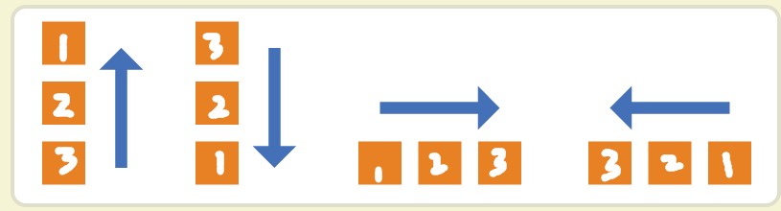
flex-direction属性
flex-direction属性决定主轴的方向（即项目的排列方向）。
.box {flex-direction: row | row-reverse | column | column-reverse;}
row（默认值）：主轴为水平方向，起点在左端。
row-reverse：主轴为水平方向，起点在右端。
column：主轴为垂直方向，起点在上沿。
column-reverse：主轴为垂直方向，起点在下沿。

Slide 9
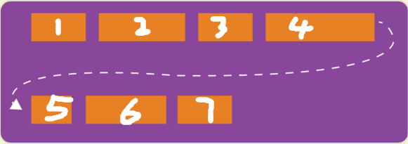
flex-wrap属性
默认情况下，项目都排在一条线（又称"轴线"）上。flex-wrap属性定义，如果一条轴线排不下，如何换行。
.box{
flex-wrap: nowrap | wrap | wrap-reverse;
}

Slide 10
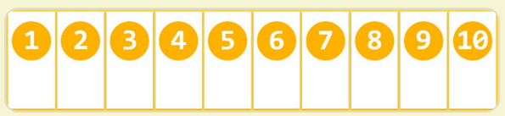
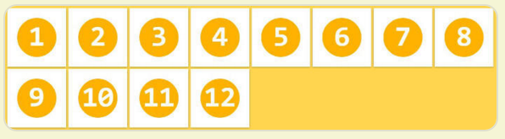
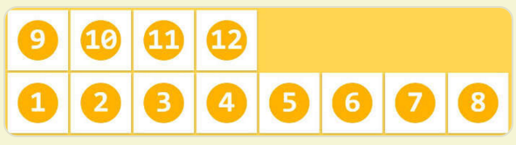
flex-wrap属性-它可能取三个值。
（1）nowrap（默认）：不换行。
（2）wrap：换行，第一行在上方。
（3）wrap-reverse：换行，第一行在下
方。

Slide 11
flex-flow
flex-flow属性是flex-direction属性和flex-wrap属性的简写形式，默认值为row nowrap。
.box {
flex-flow: <flex-direction> || <flex-wrap>;
}
flex-direction: row | row-reverse | column | column-reverse;
flex-wrap: nowrap | wrap | wrap-reverse;

Slide 12
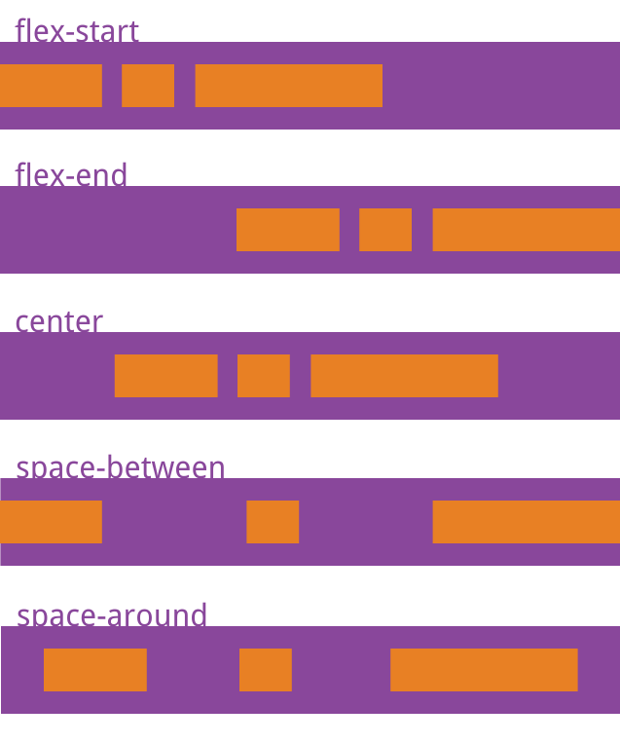
justify-content属性
justify-content属性定义了项目（子元素）在水平方向上的对齐方式。
.box {
justify-content: flex-start | flex-end | center | space-between | space-around;
}

Slide 13
justify-content属性
它可能取5个值，具体对齐方式与轴的方向有关。下面假设主轴为从左到右。
flex-start（默认值）：左对齐
flex-end：右对齐
center： 居中
space-between：两端对齐，项目之间的间隔都相等。
space-around：分散对齐，每个项目两侧的间隔相等。所以，项目之间的间隔比项目与边框的间隔大一倍。

Slide 14
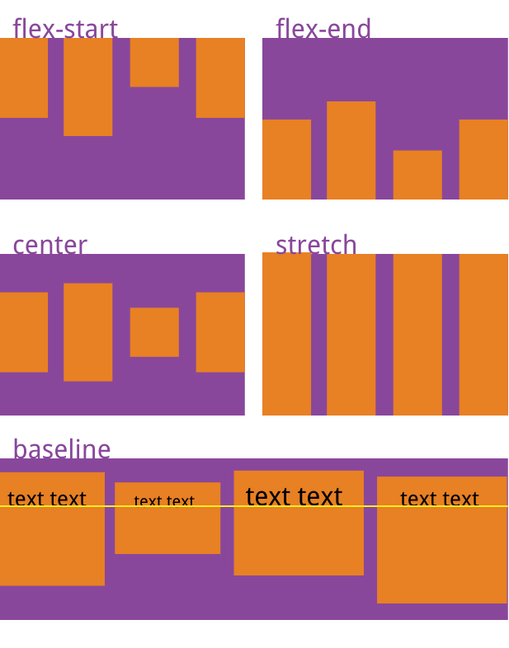
align-items属性
align-items属性定义项目在垂直方向上如何对齐。
.box {
align-items: flex-start | flex-end | center | baseline | stretch;
}

Slide 15
align-items属性
它可能取5个值。具体的对齐方式与交叉轴的方向有关，下面假设交叉轴从上到下。
flex-start：交叉轴的起点对齐。
flex-end：交叉轴的终点对齐。
center：交叉轴的中点对齐。
baseline: 项目的第一行文字的基线对齐。
stretch（默认值）：如果项目未设置高度或设为auto，将占满整个容器的高度。

Slide 16
项目的属性
以下6个属性设置在子元素上。
order
flex-grow
flex-shrink
flex-basis
flex
align-self

Slide 17
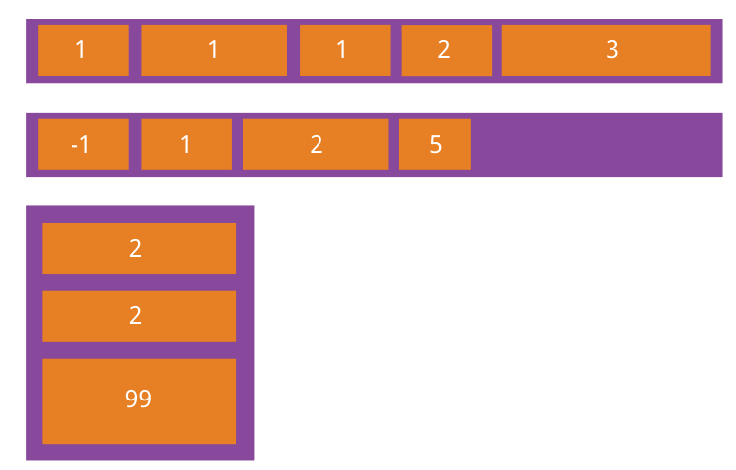
order属性
order属性定义项目的排列顺序。数值越小，排列越靠前，默认为0。
.item {
order: <integer>;
}

Slide 18
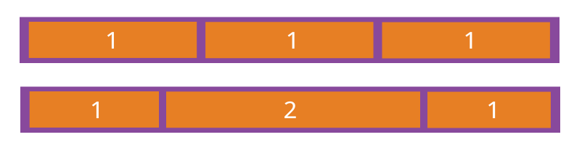
flex-grow属性
flex-grow属性定义项目的放大比例，默认为0，即如果存在剩余空间，也不放大。
.item {
flex-grow: <number>; /* default 0 */
}
如果所有项目的flex-grow属性都为1，则它们将等分剩余空间（如果有的话）。如果一个项目的flex-grow属性为2，其他项目都为1，则前者占据的剩余空间将比其他项多一倍。

Slide 19
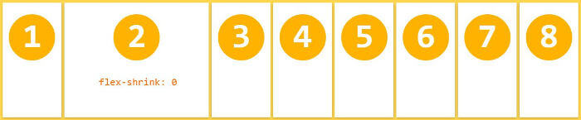
flex-shrink属性
flex-shrink属性定义了项目的缩小比例，默认为1，即如果空间不足，该项目将缩小。
.item {
flex-shrink: <number>; /* default 1 */
}
如果所有项目的flex-shrink属性都为1，当空间不足时，都将等比例缩小。如果一个项目的flex-shrink属性为0，其他项目都为1，则空间不足时，前者不缩小。
负值对该属性无效。

Slide 20
flex-basis属性
flex-basis属性定义了在分配多余空间之前，项目占据的空间。浏览器根据这个属性，计算主轴是否有多余空间。它的默认值为auto，即项目的本来大小。
.item {
flex-basis: <length> | auto; /* default auto */
}
它可以设为跟width或height属性一样的值（比如350px），则项目将占据固定空间。

Slide 21
flex属性
flex属性是flex-grow, flex-shrink 和 flex-basis的简写，默认值为0 1 auto。后两个属性可选。
.item {
flex: none | [ <'flex-grow'> <'flex-shrink'>? || <'flex-basis'> ]
}
该属性有两个快捷值：auto (1 1 auto) 和 none (0 0 auto)。
建议优先使用这个属性，而不是单独写三个分离的属性，因为浏览器会推算相关值。

Slide 22
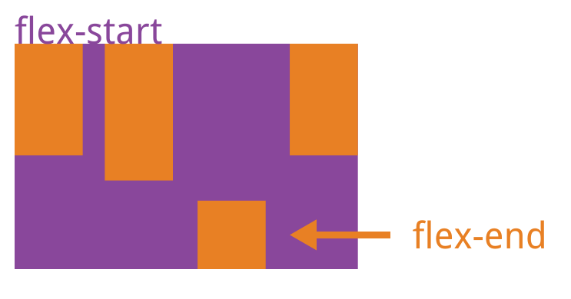
align-self属性
align-self属性允许单个项目有与其他项目不一样的对齐方式，可覆盖align-items属性。默认值为auto，表示继承父元素的align-items属性，如果没有父元素，则等同于stretch。
.item {
align-self: auto | flex-start | flex-end | center | baseline | stretch;
}
该属性可能取6个值，除了auto，其他都与align-items属性完全一致。

Slide 23
理解并练习今天所学内容
thanks

